Slide 1
Основы разработки корпоративных систем на платформе .NET
Лекция 3. Business Logic Layer. Паттерны.
Пешехонов К. А., 17.02.2020

Slide 2
Business Logic Layer
Введение в промышленное программирование

Slide 3
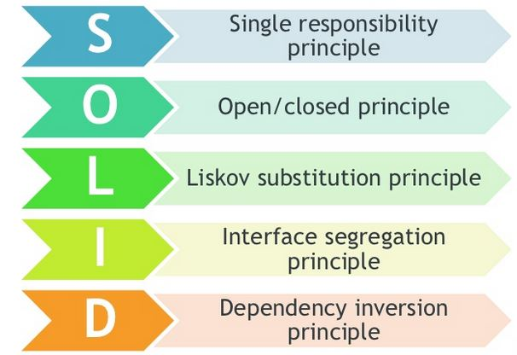
SOLID
Один класс – одна ответственность
Программные сущности должны быть открыты для расширения, но закрыты для изменения
Замена базового типа на подтип не должна менять поведение
Много маленьких интерфейсов лучше одного большого
Модули верхних уровней не должны зависеть от модулей нижних уровней. Оба типа модулей должны зависеть от абстракций. Абстракции не должны зависеть от деталей. Детали должны зависеть от абстракций.
Введение в промышленное программирование

Slide 4
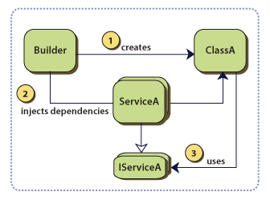
Dependency Injection
Введение в промышленное программирование

Slide 5
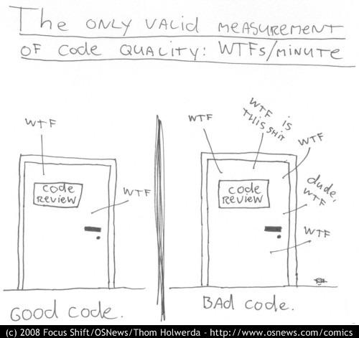
Рефакторинг
Процесс изменения внутренней структуры программы, не затрагивающий её внешнего поведения и имеющий целью облегчить понимание её работы
https://refactoring.guru
Введение в промышленное программирование

Slide 6
Code Smells
дублирование кода;
длинный метод;
большой класс;
длинный список параметров;
«жадные» функции — это метод, который чрезмерно обращается к данным другого объекта;
избыточные временные переменные;
Введение в промышленное программирование

Slide 7
Приемы
Изменение сигнатуры метода (Change Method Signature)
Инкапсуляция поля (Encapsulate Field)
Выделение класса (Extract Class) / Выделение интерфейса (Extract Interface) / Выделение локальной переменной (Extract Local Variable) / Выделение метода (Extract Method)
Генерализация типа (Generalize Type)
Встраивание (Inline) / Введение параметра (Introduce Parameter)
Подъём метода (Pull Up Method) / Спуск метода (Push Down Method)
Переименование метода (Rename Method) / Перемещение метода (Move Method)
Замена условного оператора полиморфизмом (Replace Conditional with Polymorphism) Замена кода типа подклассами (Replace Type Code with Subclasses)
Введение в промышленное программирование

Slide 8
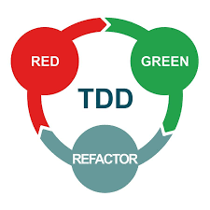
Test Driven Development
http://learningbld.peterblum.com/Phase1/Overview.aspx
Введение в промышленное программирование

Slide 9
Паттерны
Введение в промышленное программирование

Slide 10
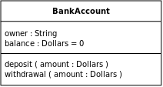
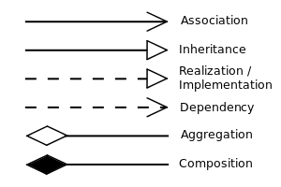
UML Class Diagram
Класс
Связи
Введение в промышленное программирование

Slide 11
Паттерны
Поведенческие – взаимодествие для достижения цели
Команда – инкапсулируем действие в объект
Стратегия – подставляем алгоритм как объект
Итератор – обход коллекции
Порождающие – абстракция инициализации объектов
Абстрактная фабрика – создание объектов без знания конкретной реализации
Синглтон (Singleton) – всегда только один объект (опасно!)
Структурные – объединение в более крупные структуры
Фасад – скрывает реальную реализацию систем
Композит – древовидная структура
Введение в промышленное программирование

Slide 12
Поведенческие
Введение в промышленное программирование

Slide 13
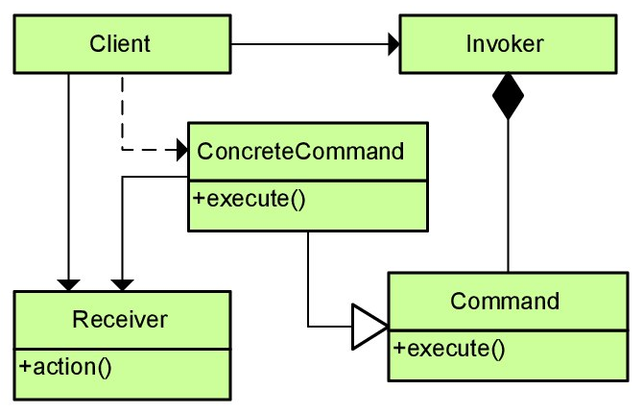
Команда
Введение в промышленное программирование

Slide 14
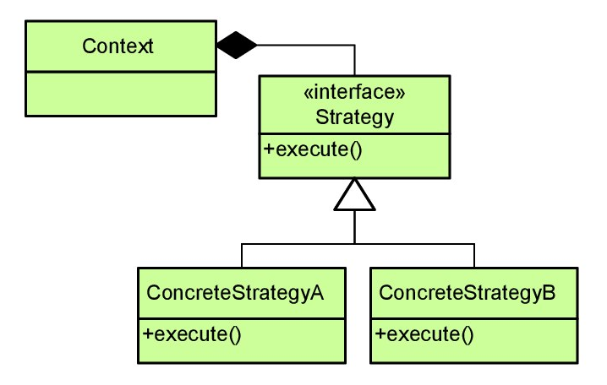
Стратегия
Введение в промышленное программирование

Slide 15
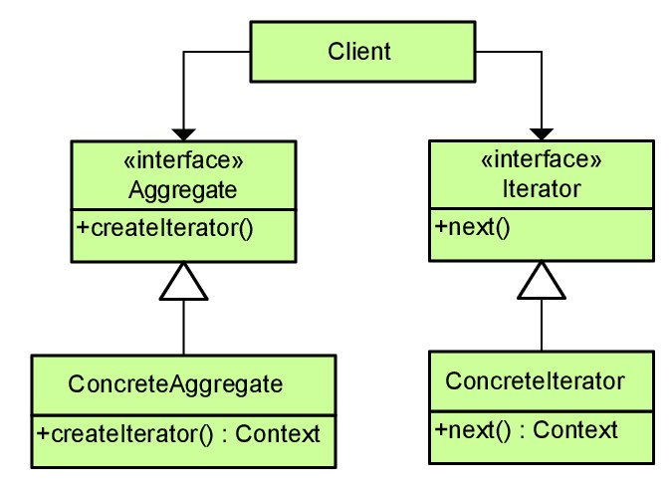
Итератор
Введение в промышленное программирование

Slide 16
Порождающие
Введение в промышленное программирование

Slide 17
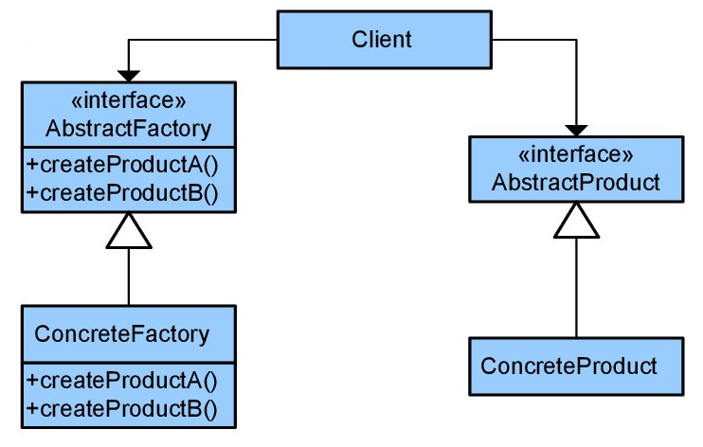
Абстрактная фабрика
Введение в промышленное программирование

Slide 18
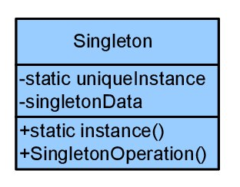
Singleton (не делайте так!)
Введение в промышленное программирование

Slide 19
Структурные

Slide 20
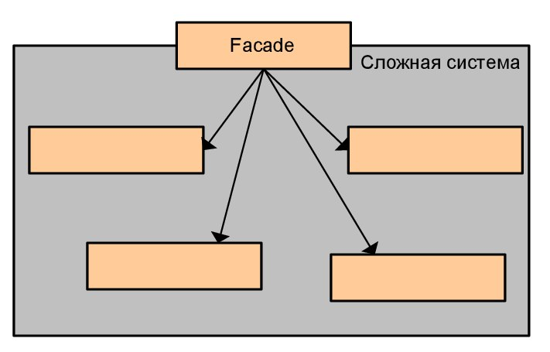
Фасад
Введение в промышленное программирование

Slide 21
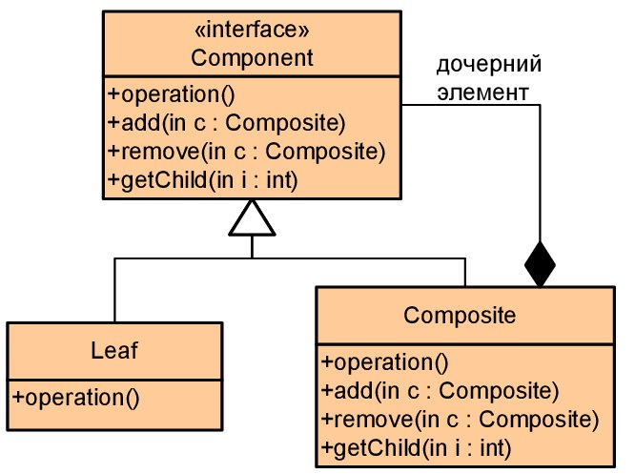
Композит
Введение в промышленное программирование

Slide 22
Домашнее задание
Литература
Чистый код: создание, анализ и рефакторинг, Роберт Мартин
Совершенный код, Стив Макконнелл
Домашнее задание
Написать слой бизнес-логики приложения (.dll, SOLID)
Покрыть его тестами (NUnit, FluentAssertions, Moq)
Введение в промышленное программирование

Slide 23
Спасибо за внимание!

